Slide 1

Instalación de Jupyter Notebook y Paqueterías Base para Ciencia de Datos
Bienvenidos a esta guía completa sobre cómo configurar el entorno perfecto para iniciarse en la ciencia de datos. En esta presentación, aprenderemos paso a paso cómo instalar Jupyter Notebook y las principales librerías que necesitarás para análisis de datos, visualización y modelado en Python.
Seguiremos un proceso estructurado que te permitirá tener tu entorno listo para comenzar a trabajar en proyectos de ciencia de datos de manera eficiente y organizada.

Slide 2

Objetivo
Instalación Completa
Configuración de Librerías
Aprenderás a instalar correctamente Jupyter Notebook en tu sistema operativo, configurando todos los componentes necesarios para un funcionamiento óptimo.
Conocerás las principales librerías para análisis de datos, visualización y modelado en Python, y cómo instalarlas correctamente en tu entorno.
Entorno de Trabajo
Configurarás un espacio de trabajo organizado y eficiente que te permitirá desarrollar proyectos de ciencia de datos sin conflictos entre dependencias.

Slide 3
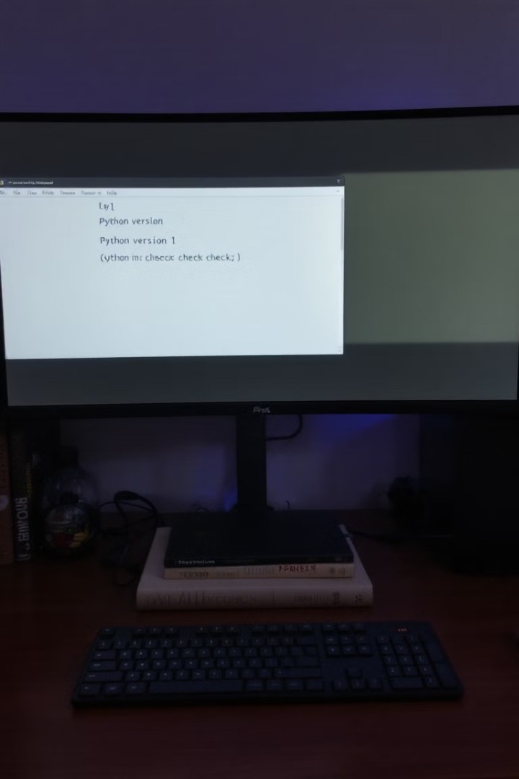
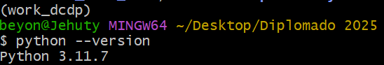
Preparar el Entorno de Trabajo
Verificar Python
Antes de instalar cualquier paquete, debemos asegurarnos de que tenemos Python instalado. Abre la terminal o símbolo del sistema y escribe: "python --version"
Comprobar Versión
Si ves una versión de Python 3.10 o superior, está todo correcto. Esta versión es recomendada para compatibilidad con todas las librerías actuales.
Instalar si es Necesario
Si no tienes Python instalado o tu versión es antigua, descárgalo desde python.org. Asegúrate de marcar la opción "Add Python to PATH" durante la instalación en Windows.

Slide 4

Crear un Entorno Virtual
1
¿Qué es un Entorno Virtual?
Un entorno virtual es un espacio aislado donde puedes instalar paquetes sin afectar el sistema principal. Esto evita conflictos entre diferentes proyectos que podrían requerir versiones distintas de las mismas librerías.
2
Crear el Entorno
En la terminal, navega a la carpeta donde quieres trabajar y ejecuta: "python -m venv ds_env" para crear un entorno virtual llamado ds_env.
3
Activar el Entorno
En Windows usa "ds_env\Scripts\activate", en macOS/Linux usa "source ds_env/bin/activate". Si la activación fue exitosa, verás "(ds_env)" al inicio de la línea de comandos.

Slide 5




Instalar Jupyter Notebook y Librerías Esenciales
Jupyter
Pandas y NumPy
Matplotlib y Seaborn
Scikit-learn
Herramienta interactiva para escribir y ejecutar código Python en el navegador, ideal para experimentación y documentación.
Pandas para análisis y manipulación de datos en estructuras tipo tabla. NumPy para operaciones matemáticas eficientes con arrays.
Matplotlib como librería básica de gráficos en 2D. Seaborn como extensión para visualizaciones estadísticas avanzadas.
Biblioteca fundamental para Machine Learning en Python, con algoritmos de clasificación, regresión, clustering y más.
Para instalar todas estas librerías, ejecuta en la terminal: "pip install jupyter numpy pandas matplotlib seaborn scikit-learn scipy"

Slide 6




Probar la Instalación
Iniciar Jupyter Notebook
En la terminal con el entorno virtual activado, ejecuta el comando "jupyter notebook". Esto abrirá automáticamente una nueva pestaña en tu navegador web predeterminado.
Crear un Nuevo Notebook
En la interfaz de Jupyter, crea un nuevo notebook de Python haciendo clic en "New" y seleccionando "Python 3" (o la versión que corresponda).
Verificar las Librerías
Escribe y ejecuta código para importar todas las librerías instaladas: numpy, pandas, matplotlib, seaborn y sklearn. Si no hay errores, ¡la instalación ha sido exitosa!

Slide 7




Ejecutar Jupyter Notebook en el Futuro
Activar Entorno Virtual
Abrir Terminal
1
En Windows: "ds_env\Scripts\activate"
Abre la terminal o símbolo del sistema en tu ordenador.
2
En macOS/Linux: "source ds_env/bin/activate"
Trabajar en Proyectos
4
Iniciar Jupyter
Desarrolla tus análisis y proyectos de ciencia de datos.
3
Ejecuta "jupyter notebook" o "jupyter lab" si instalaste JupyterLab.
Para usar JupyterLab (una versión mejorada con más funcionalidades), primero instálalo con: "pip install jupyterlab" y luego ejecútalo con: "jupyter lab"

Slide 8



Conclusión
Entorno Completo
1
Tienes todo listo para ciencia de datos
Organización
2
Entornos virtuales para evitar conflictos
Flexibilidad
3
Amplía con más paquetes según necesites
Ahora tienes Jupyter Notebook instalado con todas las herramientas necesarias para Ciencia de Datos. Los entornos virtuales te permiten trabajar de manera organizada y sin conflictos entre librerías. A medida que avances en tus proyectos, podrás ampliar tu conjunto de herramientas instalando más paquetes según sea necesario.

Slide 9

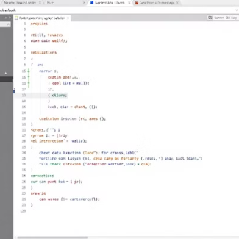



Material Extra
Si deseas profundizar en tus conocimientos, te recomendamos estos recursos adicionales:
Descarga de Python: https://www.python.org/downloads/
Documentación de Jupyter: https://jupyter.org/
Tutorial de NumPy: https://numpy.org/doc/stable/user/quickstart.html
Documentación de Pandas: https://pandas.pydata.org/docs/
Curso de Ciencia de Datos con Python (Kaggle): https://www.kaggle.com/learn/python

Slide 10

¡Listos para Comenzar!
1
7
Entorno Configurado
Librerías Esenciales
Python y Jupyter listos para usar
Todas las herramientas necesarias instaladas
∞
Posibilidades
Proyectos de ciencia de datos que puedes crear
Ahora estás listo para sumergirte en el fascinante mundo del análisis de datos y el aprendizaje automático. ¡El viaje apenas comienza!

